Slide 1
Planejamento Plurianual do ceart - PPA
Apresentação ao Núcleo de Proposições Participativas (NPP) – 13/12/2023

Slide 2
INTRODUÇÃO
Processo da elaboração:
Motivação legal e organizacional
Formação de Comissão
Discussões
Consulta pública
Desafios e Conquistas
ABRANGÊNCIA:
Gestão CEART 2021-2025
PPA 2022-2026

Slide 3
HISTÓRICO
Primeira formação da Comissão de Elaboração:
Portaria nº 100 – 20/09/2022
Formação atual da Comissão:
Portaria nº 032 – 20/04/2023
Membros não atuam com exclusividade, mantendo suas demais tarefas

Slide 4
Objetivo
Compila-se neste Planejamento as principais diretrizes do Centro nas áreas de Administração, Ensino, Pesquisa, Pós-Graduação e Extensão.
Este documento expressa objetivos gerais do Centro, a ser analisado e referendado pela comunidade acadêmica e servirá como instrumento orientador de ações e também para futuras gestões de equipes diretivas.
Cabe a cada nova gestão, ouvindo e com participação da comunidade acadêmica, a sua implantação, revisão, atualização, definição de prioridades, bem como o controle, estabelecimento de metas e indicadores de desempenho.

Slide 5
Referencial normativo
Art. 69, II, Regimento Geral da UDESC.
“II – Coordenar e supervisionar o planejamento anual e plurianual do Centro”
Art. 7, II, Regimento Interno do Conselho de Centro do Centro de Artes, Design e Moda.
“II – Aprovar as propostas do plano plurianual e do orçamento do Centro”
Os dispositivos legais mencionados estabelecem como obrigação a produção do Plano Plurianual do Centro, sendo coordenado e supervisionado pela Direção Administrativa e submetido, discutido e aprovado pelo Conselho de Centro.
O PPA é realizado durante o primeiro ano do mandato da gestão e tem vigência por quatro anos, iniciando no segundo ano de mandato do período e finalizando no primeiro ano do mandato subsequente. (DOCUMENTO DE CENTRO QUE PERPASSA GESTÕES).

Slide 6
Composição do documento
Objetiva registrar de forma organizada e sistematizada a experiência de planejamento do CEART, tanto em anos anteriores quanto na prospecção dos anos futuros;
Tornar um documento disponível e vivo – objeto de consulta e de revisões –, além de aprovado pela Comunidade via Conselho de Centro.

Slide 7
Composição do documento
Abordagem acerca da estrutura organizacional do CEART – formatação atual dos setores e membros;
Definição de MISSÃO, VISÃO E VALORES

Slide 8
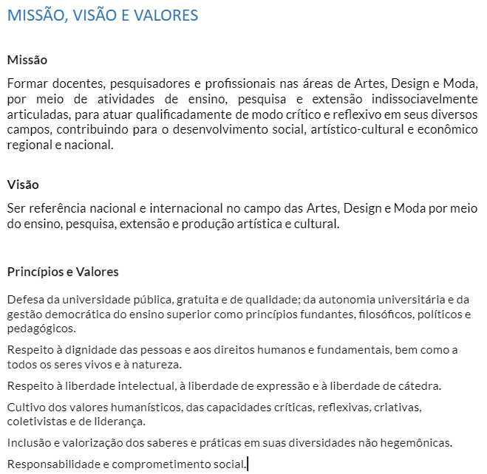
Composição do documento

Slide 9
Composição do documento
Organização de programas, ações, objetivos por parte das Direções do Ceart – Geral, Administração, Ensino, Pesquisa e Pós, Extensão Cultura e Comunidade.
A partir do trabalho interno de escuta e discussão para formulação.
Consulta aos Departamentos e Programas de Pós;
Consulta ao público via formulário online.

Slide 10
Conclusão
Está em processo de finalização e revisão;
Passará por diagramação;
Será submetido a análise e aprovação pelo Conselho de Centro 2024.

Slide 11
PPA CEART
Obrigado!

